Slide 1
MÉTODO DE OTSU (Segmentación por umbralización)
Iván López Espejo

Slide 2
Introducción
Umbralización: técnica de segmentación empleada cuando hay una clara diferencia entre los objetos a extraer y el fondo.

Slide 3
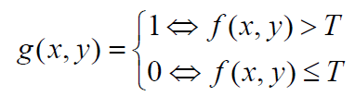
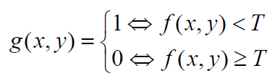
Introducción
Necesidad de definir un valor umbral T.

Slide 4

Introducción
Dependencia del valor umbral:
Global, local o dinámico.

Slide 5
Introducción
La mayoría de las técnicas de umbralización se basan en estadísticas sobre el histograma unidimensional.
Para localizar
umbrales es
posible también
usar otro tipo de
procedimientos.

Slide 6
Introducción
Procedimientos paramétricos: la distribución de los niveles de gris de una clase de objeto lleva a encontrar los umbrales.
Procedimientos no paramétricos: los umbrales se obtienen de forma óptima de acuerdo a algún criterio.
Método de OTSU: procedimiento no paramétrico que selecciona el umbral óptimo maximizando la varianza entre clases mediante una búsqueda exhaustiva.

Slide 7
Método de Otsu
Ventajas:
Buena respuesta del método frente a la mayoría en situaciones del mundo real (imágenes ruidosas, con histogramas planos, mal iluminadas…).
Automatismo: no precisa de supervisión humana, preprocesamiento de la imagen y otro tipo de información acerca de la misma.
Desventajas:
A medida que el número de clases en la imagen aumenta, el método necesita mucho más tiempo para seleccionar un umbral multinivel adeacuado.

Slide 8

Método de Otsu
Descripción:
Partimos de una imagen en niveles de gris con N píxels y L posibles niveles diferentes.
Probabilidad de ocurrencia del nivel de gris i en la imagen:
fi → Frecuencia de repetición del nivel de gris i-ésimo con i = 1,2,…,L.

Slide 9
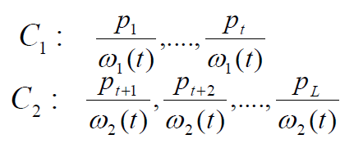

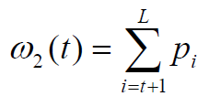
Método de Otsu Umbralización de 2 niveles
Descripción:
En el caso particular de umbralización en dos niveles (binarización), los píxels se dividen en dos clases → C1 y C2, con niveles de gris [1,2,…,t] y [t+1,t+2,…,L] respectivamente, donde las distribuciones de probabilidad de ambas clases son:
Donde:

Slide 10
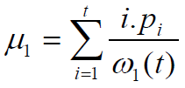
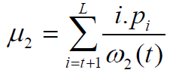


Método de Otsu Umbralización de 2 niveles
Descripción:
Las medias para cada una de las clases se definen como:
La intensidad media total de la imagen se define, siendo fácil demostrar así mismo:

Slide 11



Método de Otsu Umbralización de 2 niveles
Descripción:
Haciendo uso de un análisis discriminante, Otsu definió la varianza entre clases de una imagen umbralizada como:
La idea es ahora encontrar el umbral, t, que maximice la varianza (Otsu demostró que este era el umbral óptimo):
Donde:

Slide 12
Método de Otsu Umbralización de 2 niveles
Ejemplo:
Consideremos la siguiente imagen con los siguientes parámetros que la definen.
L = 4 → [0,85,171,255]
f1 = 10 , f2 = 20
f3 = 30 , f4 = 40
N = 100 (10x10)
A continuación se calcula la varianza entre clases de la imagen para todo valor de umbral posible (4 en nuestro caso).

Slide 13

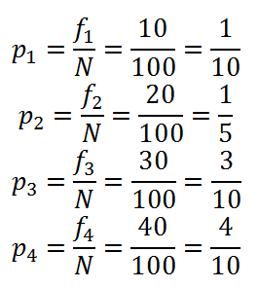
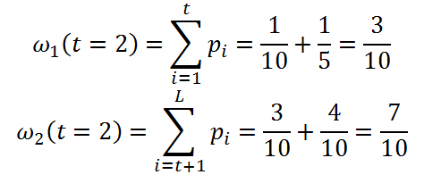
Método de Otsu Umbralización de 2 niveles
Ejemplo:
Por ejemplo, comenzamos para t = 85:

Slide 14
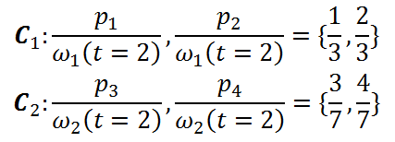
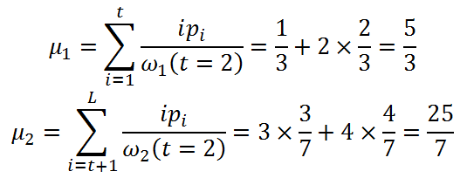
Método de Otsu Umbralización de 2 niveles
Ejemplo:
Por ejemplo, comenzamos para t = 85:

Slide 15


Método de Otsu Umbralización de 2 niveles
Ejemplo:
Por ejemplo, comenzamos para t = 85:
Resultando para el resto de umbrales:

Slide 16
Método de Otsu Umbralización de 2 niveles
Ejemplo:
En consecuencia, el umbral óptimo según Otsu para este caso sería t = 85, resultando la imagen umbralizada con este valor (la mayor varianza entre clases se obtiene con dicho umbral):

Slide 17


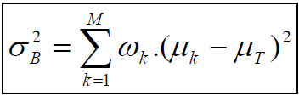

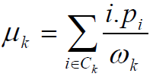
Método de Otsu Umbralización de M niveles
Generalización:
En este caso, al existir M clases, existirán M-1 umbrales distintos, generalizando el caso particular anteriormente descrito. Por tanto, en este caso habremos de obtener el conjunto multinivel que maximice la varianza entre clases de la forma:
Donde:

Slide 18
Método de Otsu Ejemplo
Ejemplo (2 niveles):
Binarización mediante umbral subjetivo t = 45.

Slide 19
Método de Otsu Ejemplo
Ejemplo (2 niveles):
Binarización mediante umbral óptimo según el método de Otsu de t = 79.

Slide 20
Método de Otsu Ejemplo
Ejemplo (2 niveles):
Repetimos la binarización con el mismo umbral subjetivo habiendo añadido ruido blanco gaussiano a la imagen original con una densidad de 0.2:

Slide 21
Método de Otsu Ejemplo
Ejemplo (2 niveles):
Ahora el umbral óptimo de Otsu para la imagen con ruido blanco gaussiano es de t = 133:

Slide 22
Bibliografía relacionada
Nobuyuki Otsu, “A threshold selection method from gray-level histogram”, IEEE Transactions on System Man Cybernetics, Vol. SMC-9, No. 1, 1979.
Digital Image Processing Second Edition, Rafael C. González – Richard E. Woods, capítulo 10.

